Slide 1
La CGEM, la voix du secteur privé au Maroc
MeM by CGEM

Slide 2
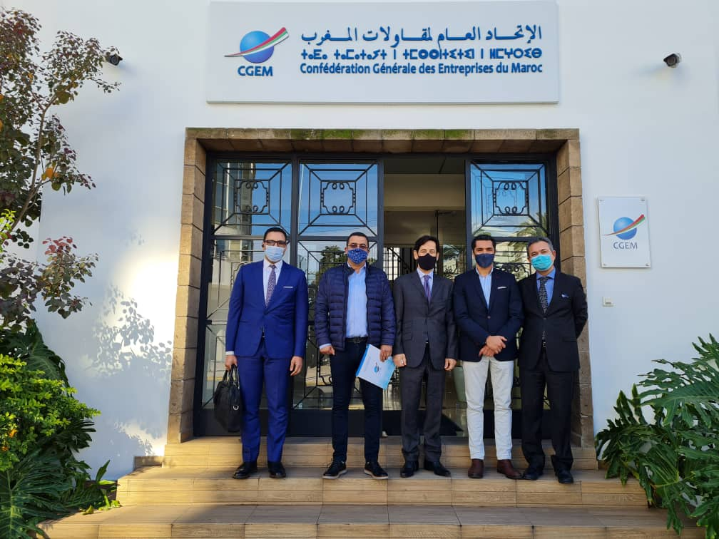
La CGEM
MeM by CGEM
01
La Confédération Générale des Entreprises du Maroc
La CGEM est la voix du secteur privé au Maroc.
Créée en 1947, elle représente plus de 90.000 membres directs et affiliés, dont 95% de TPME.
Elle s’est imposée comme le représentant officiel du secteur privé auprès des pouvoirs publics, des partenaires sociaux et des institutionnels.
Notes:
Pour modifier le titre et la date dans la barre inférieure dans tous les slides, cliquez sur “Diapositive” puis sur “Modifier le masque”.

Slide 3
La CGEM
MeM by CGEM
02
Notre mission
La CGEM porte la voix du secteur privé en le représentant, en défendant ses intérêts aux niveaux régional et international et en oeuvrant pour un climat des affaires favorable à l’acte d’entreprendre.
LES CINQ DIMENSIONS
INTERNATIONALE
59 conseils d’affaires
Visites d’affaires et forums bilatéraux
RÉGIONALE
13 représentations régionales dont une dédiée exclusivement aux MeM
INSTITUTIONNELLE
Groupe parlementaire à la Chambre des Conseillers
SECTORIELLE
37 fédérations professionnelles statutaires représentant plus de 155 métiers
TRANSVERSALE
17 commissions thématiques
Notes:
Pour modifier le titre et la date dans la barre inférieure dans tous les slides, cliquez sur “Diapositive” puis sur “Modifier le masque”.

Slide 4
La CGEM
MeM by CGEM
03
Dimension sectorielle
À travers ses 37 Fédérations professionnelles statutaires représentant plus de 155 métiers, la CGEM couvre l’ensemble de l’activité économique du Maroc.
Ces fédérations émettent leurs recommandations au Conseil d’Administration et au Conseil National de l’Entreprise de la CGEM, mais également, aux partenaires institutionnels de la Confédération concernant les problématiques spécifiques à chaque secteur.
La CGEM compte également parmi ses membres, les Groupements d’Intérêt Économique, les Coopératives et les Associations professionnelles.
Fédérations externes
Fédérations internes
Notes:
Pour modifier le titre et la date dans la barre inférieure dans tous les slides, cliquez sur “Diapositive” puis sur “Modifier le masque”.

Slide 5
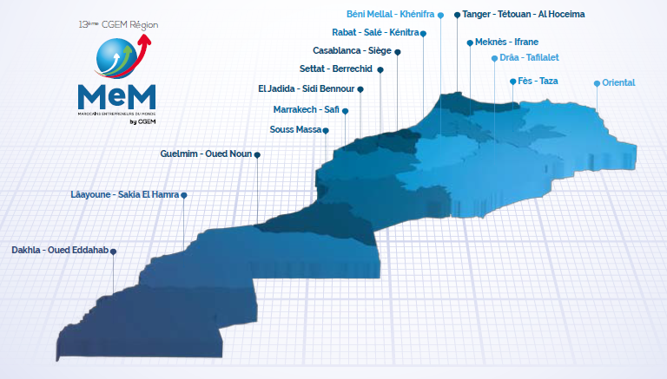
La CGEM
MeM by CGEM
04
Dimension régionale
La CGEM est représentée sur tout le territoire marocain à travers ses 16 CGEM Régions, dont la “MeM” dédiée aux Marocains Entrepreneurs et Hauts potentiels du Monde.
Notes:
Pour modifier le titre et la date dans la barre inférieure dans tous les slides, cliquez sur “Diapositive” puis sur “Modifier le masque”.

Slide 6
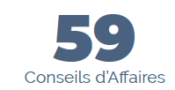
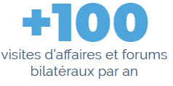
La CGEM
MeM by CGEM
05
Dimension internationale
Diplomatie économique
À l’international, la CGEM oeuvre pour la promotion et l’ouverture de l’entreprise marocaine en consolidant les réseaux d’affaires des entreprises à travers ses 59 Conseils d’Affaires et grâce à une centaine de visites d’affaires et de forums économiques bilatéraux organisés chaque année aussi bien au Maroc qu’à l’étranger.
Elle leur offre ainsi l’occasion de prospecter de nouveaux marchés.
Notes:
Pour modifier le titre et la date dans la barre inférieure dans tous les slides, cliquez sur “Diapositive” puis sur “Modifier le masque”.

Slide 7
La CGEM
MeM by CGEM
06
Représentativité
Auprès des pouvoirs publics et des partenaires sociaux
La CGEM fait également entendre la voix du secteur privé à travers :
Notes:
Pour modifier le titre et la date dans la barre inférieure dans tous les slides, cliquez sur “Diapositive” puis sur “Modifier le masque”.

Slide 8
La CGEM
MeM by CGEM
06
Représentativité
Auprès des institutions nationales et internationales
La Confédération siège aux Conseils d’Administration de plus de 50 organismes nationaux :
Elle est également un interlocuteur privilégié des institutions internationales au Maroc :
Notes:
Pour modifier le titre et la date dans la barre inférieure dans tous les slides, cliquez sur “Diapositive” puis sur “Modifier le masque”.

Slide 9
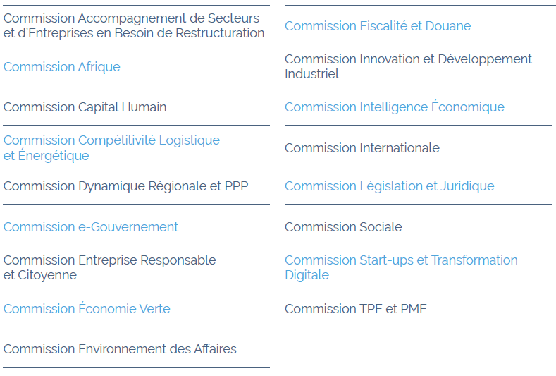
La CGEM
MeM by CGEM
07
Dimension transversale
La CGEM représente une force de proposition vis-à-vis des pouvoirs publics.
Promoteur incontournable de l’entrepreneuriat, elle s’organise autour de 17 commissions transversales, espaces de réflexion et de partage d’idées.
Notes:
Pour modifier le titre et la date dans la barre inférieure dans tous les slides, cliquez sur “Diapositive” puis sur “Modifier le masque”.

Slide 10
La CGEM
MeM by CGEM
08
Services aux membres
La CGEM accompagne également ses membres à travers une offre de services complète pour :
INFORMER
La CGEM publie une dizaine d’études et guides pratiques par an et transmet régulièrement à ses membres des newsletters régionales et sectorielles, des bulletins de veille, des bulletins
économiques et des notes de synthèse pour les tenir informés de l’actualité économique nationale et internationale.
FORMER À DE NOUVELLES COMPÉTENCES
La CGEM publie une dizaine d’études et guides pratiques par an et transmet régulièrement à ses membres des newsletters régionales et sectorielles, des bulletins de veille, des bulletins économiques et des notes de synthèse pour les tenir informés de l’actualité économique nationale et internationale.
Notes:
Pour modifier le titre et la date dans la barre inférieure dans tous les slides, cliquez sur “Diapositive” puis sur “Modifier le masque”.

Slide 11
La CGEM
MeM by CGEM
08
Services aux membres
METTRE EN RELATION
Avec les instances nationales : La CGEM fluidifie le traitement des requêtes de ses membres auprès d’institutions telles que la Caisse Nationale de Sécurité Sociale (CNSS), la Caisse Centrale de Garantie (CCG), la Direction Générale des Impôts (DGI), les banques, à travers le Centre Marocain de Médiation Bancaire (CMMB) et ce, aussi bien au niveau régional que national à travers son service de médiation Corridors by CGEM.
Par ailleurs, un nouveau Corridor d’accompagnement à l’investissement a été annoncé par MeM by CGEM, le 16 février 2021.
et internationales : à travers ses 57 conseils d’affaires et l’organisation de rencontres économiques bilatérales. La CGEM conduit également des délégations à l’étranger pour explorer les opportunités d’affaires, notamment en Afrique et vous facilite les procédures de visa avec la France, l’Espagne et la Mauritanie.
Notes:
Pour modifier le titre et la date dans la barre inférieure dans tous les slides, cliquez sur “Diapositive” puis sur “Modifier le masque”.

Slide 12
La CGEM
MeM by CGEM
08
Services aux membres
FAVORISER LES OPPORTUNITÉS D’AFFAIRES
MyCGEM, application 100% dédiée aux membres vous permettra de :
suivre l’actualité de la Confédération, des Commissions permanentes, des Fédérations statutaires et des CGEM Régions et recevoir des alertes ;
suivre les événements organisés par la CGEM et vous y inscrire ;
publier votre actualité et vos événements sur votre profil ;
publier et saisir des opportunités d’affaires ;
vous connecter aux autres membres en les recherchant à travers plusieurs critères et leur envoyer des messages ;
créer des groupes de discussion selon plusieurs critères et leur envoyer des messages ;
profiter de l’offre de services de la Confédération en quelques clics.
Notes:
Pour modifier le titre et la date dans la barre inférieure dans tous les slides, cliquez sur “Diapositive” puis sur “Modifier le masque”.

Slide 13
La CGEM
MeM by CGEM
01
Marocains entrepreneurs et Hauts potentiels du Monde - MeM by CGEM
MeM by CGEM, initiative née à la CGEM, entretient des partenariats divers notamment avec le Ministre des Affaires étrangères, de la Coopération Africaine et des MRE, chargé des Marocains Résidant à l’Étranger, le Conseil de la communauté marocaine à l'étranger - CCME, l’AMDIE, la CCG ainsi qu’avec d’autres institutions.
MeM by CGEM a pour objectif de faciliter l’intégration des Marocains entrepreneurs du Monde dans l’espace économique du Maroc selon les codes partagés du monde des affaires.
Un outil pour la mise en relations et l’accès à une information fiable et actualisée
Développer le savoir-faire marocain, accroître les échanges économiques et promouvoir
le Maroc à l’international
Un moyen de développer du business au Maroc et/ou à l’international
Réunir au sein d’une région espace virtuel toutes les forces
entrepreneuriales et les
Hauts potentiels du Monde
L’accès à une information fiable et actualisée

Slide 14
La CGEM
MeM by CGEM
02
Les membres MeM
Personnes morales de droit marocain ou étranger dont la propriété ou la gouvernance est constituée d'une personne d'origine marocaine :
qui exercent une activité en relation avec le Maroc, ou ;
qui souhaitent établir des liens économiques ou sociaux en raison de leur attache avec le Maroc.
Cadres
dirigeants
Réseaux de compétences
Chercheurs / universitaires
Entrepreneurs

Slide 15
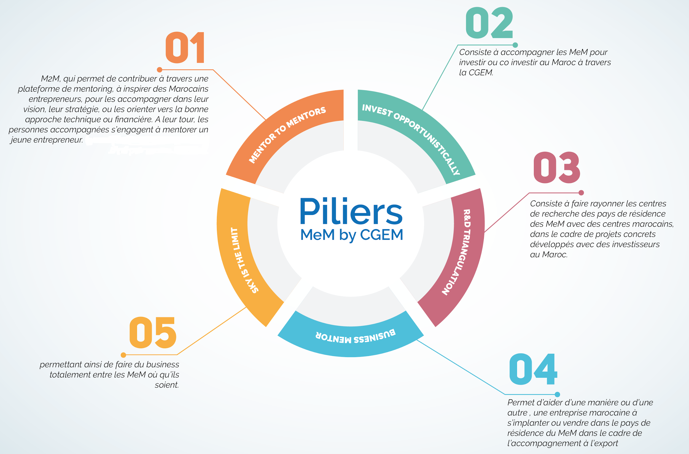
La CGEM
MeM by CGEM
03
Les piliers de l’action MeM by CGEM

Slide 16
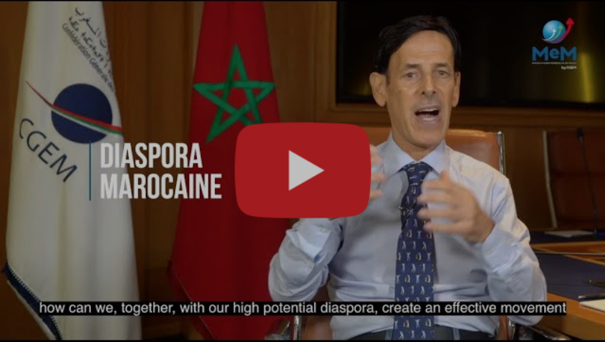
La CGEM
MeM by CGEM
03
Les piliers de l’action MeM by CGEM en vidéo

Slide 17
La CGEM
MeM by CGEM
04
Le Corridor d’accompagnement à l’investissement par MeM by CGEM
Lors de la séance de travail organisée par MeM by CGEM sur le thème “ Relance économique du Maroc La mobilisation des compétences, des entrepreneurs et des investisseurs marocains du monde, levier de synergies “ en février 2021 et ayant rassemblé trois Ministères ainsi que des compétences marocaines de l’étranger très reconnues à l’échelle internationale, MeM by CGEM a annoncé la
création du Corridor d’accompagnement à l’investissement.
Ce corridor a pour mission de :
mettre en relation les membres MeM avec les professionnels du secteur dans lequel ils opèrent ;
les aider à se familiariser avec les textes et règlements ;
les mettre en relation directe avec les interlocuteurs idoines des ministères pour la présentation, le financement de vos projets et la concrétisation de leurs projets.

Slide 18
La CGEM
MeM by CGEM
05
Mentor to Mentors - M2M
Mentor to Mentors - M2M est une application dont l’objectif est la valorisation du mentorat entrepreneurial à travers la mise en relation des mentors et des mentees.
Il permet, à travers une plateforme de mentoring, financée par la Fondation allemande Konrad-Adenauer-Stiftung (KAS), d’inspirer la création de valeur économique par ou pour des Marocains entrepreneurs du Monde.
Cet outil est très complet et intuitif ; il vise à accompagner toute action à destination des membres, de les éclairer dans leur vision et stratégie et de les orienter vers la bonne approche qu’elle soit technologique, juridique ou financière.
Pour rendre la politesse au mentor, chaque entrepreneur accompagné s’engage à prendre, à son tour, un jeune entrepreneur sous son aile.

Slide 19
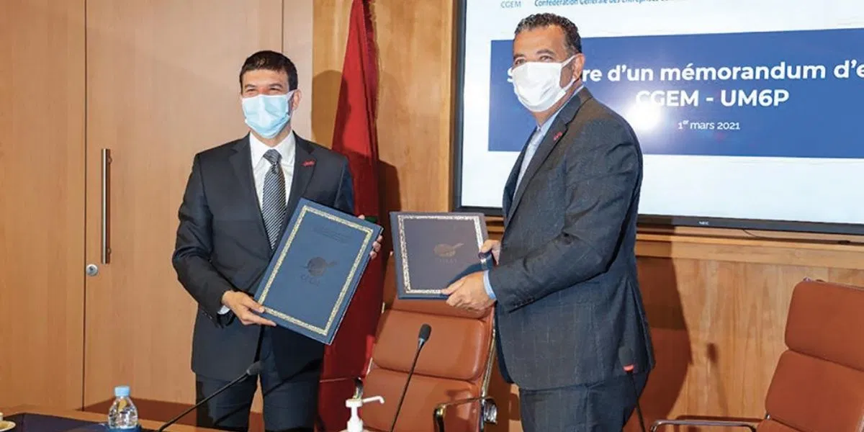
La CGEM
MeM by CGEM
06
MeM by CGEM & la Recherche scientifique
Signature d’un mémorandum d’entente (MoU) avec l'Université Mohammed VI Polytechnique (UM6P) qui s’applique à la recherche, au développement industriel, à l’entrepreneuriat, aux formations exécutive et initiale et aux Marocains Entrepreneurs et Hauts Potentiels du Monde (MeM).
Dans ce cadre, la CGEM et l’UM6P œuvreront pour favoriser l’échange entre les enseignants marocains chercheurs du monde et ceux de l’UM6P, notamment à travers la plateforme de mentoring « Mentor to Mentors » de MeM by CGEM.

Slide 20
La CGEM
MeM by CGEM
CONTACTEZ-NOUS
Tél : +212 6 73 18 75 82
E-mail : mem@cgem.ma
www.membycgem.ma/
www.linkedin.com/company/mem-by-cgem
www.facebook.com/Membycgem/

